Slide 1



산림공간 디지털 플랫폼 구축 사업
G 클라우드 네이티브 전환(이관) 로드맵(안)
2025.11.13

Slide 2
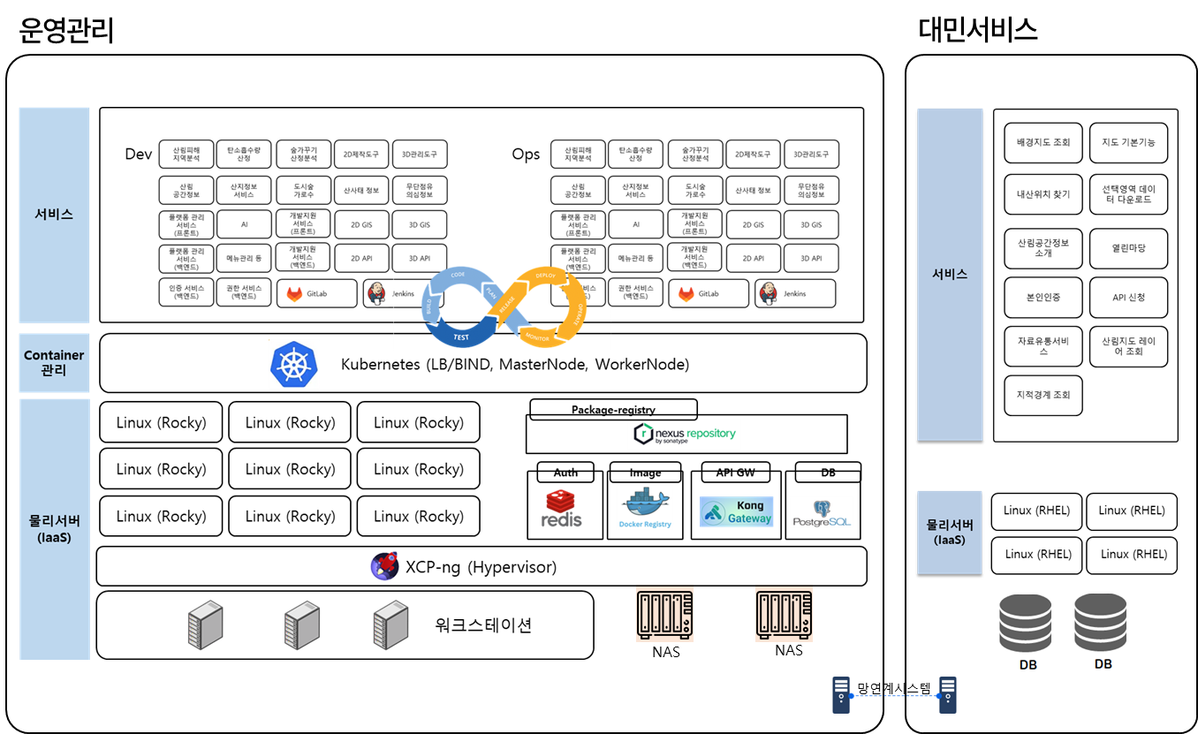
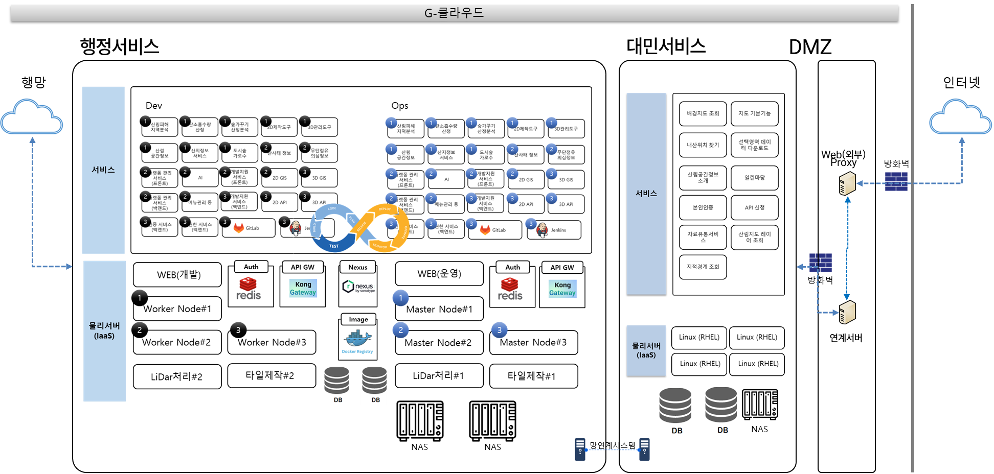
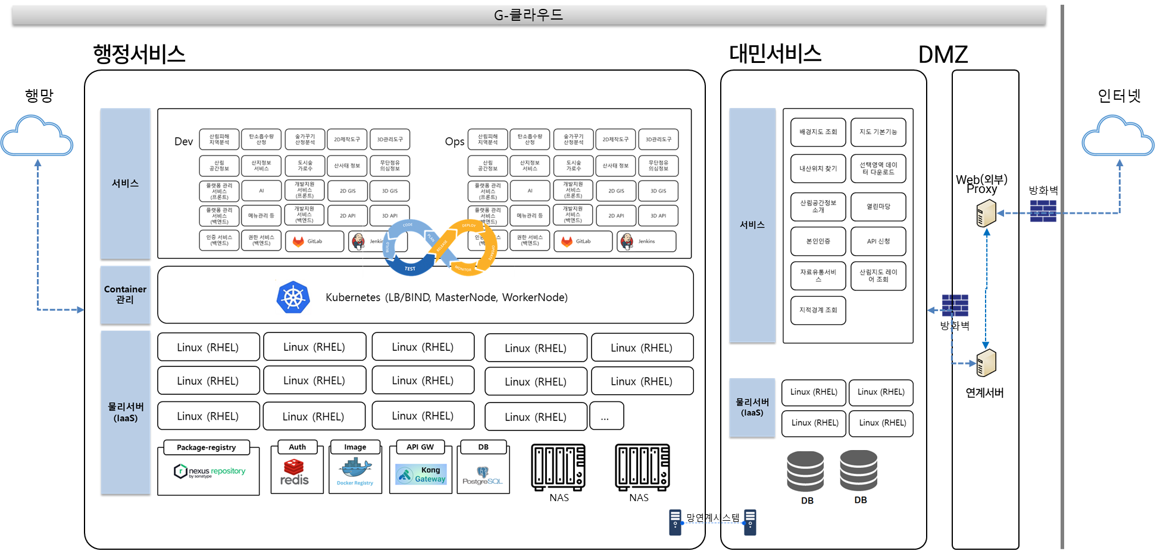



G 클라우드 네이티브 전환(이관) 로드맵(안)
2026년 8월 PaaS(POD(미정))_국자원
2025년
2026년
2026년12월
현재
준공
이관
전환
합사 개발환경
- PaaS(K8S) 자체구축
국자원 광주센터(G클라우드)
- VM에서 서비스 운영
국자원 광주센터(G클라우드)
- PaaS는 국자원 제공예정
플랫폼 개발 운영 절차(국자원 이관 & 네이티브 클라우드 전환)
Dev_서비스 + Ops 서비스
Dev_서비스 + Ops 서비스
Dev_서비스 + Ops 서비스
쿠버네티스
X
오픈시프트
물리서버
가상서버(VM)
컨테이너+Pod

Slide 3
G 클라우드 네이티브 전환(이관) 로드맵 상세(안)
2026년 8월 PaaS(POD(미정))_국자원
2025년
2026년
2026년12월
현재
준공
물리장소 : 대전합사
물리장소 : 국자원 광주센터
물리장소 : 국자원 광주센터
개발환경
운영환경(행정망_외부)
운영환경(행정망_외부/내부)
G클라우드
운영환경
구축
이관
전환
국자원:기본
플랫폼 개발
산림과학원 서비스 개발
등
국자원: 자원운영
산림청: 플랫폼&서비스 운영
PaaS(K8S) 자체구축
VM에서 서비스 운영
PaaS는 국자원 제공예정
최종 산출물
VM기반
DevOps 환경 구축
CI/CD 체계 구축
개발 지원/운영 시스템 구축
예정 산출물
PaaS(POD)기반
DevOps 환경 구축 고도화
CI/CD 체계 구축 고도화
개발 지원/운영 시스템 구축 고도화

